Slide 1

웹을 꾸며볼까유~
강사 남상윤

Slide 2
2. CSS3
(1) CSS - 개념
Cascading Style Sheets
HTML(markup)의 시각적 표현을 정의
장점
구조(html)과 표현(css) 분리
효율적이고 정교한 디자인 제어
브라우저 호환성에 대처 용이

Slide 3
2. CSS3
(1) CSS - 사용
Inline style
<p style=“border:1px solid #000”>문장</p>
Internal style sheet
<style type=“text/css”> p { border : 1px solid #000 }
<link ref=“stylesheet” type=“text/css” href=“style.css” />
External style sheet
</style>

Slide 4
2. CSS3
(1) CSS - @
@import “other-1.css”; /* 외부 css 파일 가져오기*/
@import url(“other-2.css”);
@import “print.css” print;
@charset “UTF-8” /* 문자셋 지정 */
@media screen { /* 대상장치지정 */
body { font-size : 13px; }
}
@media print {
body { font-size : 9px; }
}

Slide 5
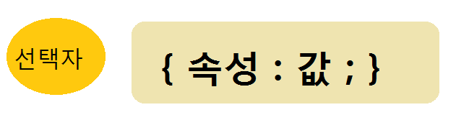
2. CSS3
CSS - 기본 문법
p {
color : red ;
font-size : 12px ;
}

Slide 6
[참고] 브라우저별 추가 prefix 필요하기도 함
브라우저 | prefix | 예
표준 |  | border-image
Mozilla FireFox | -moz- | -moz-border-image
Internet Explorer | -ms- | -ms-border-image
Goolge Chrome | -webkit- | -webkit-border-image
Apple Safari | -webkit- | -webkit-border-image
Opera | -o- | -o-border-image

Slide 7
2. CSS3
(2) 선택자 (selector)
Element
E 1 (가중치)
ID
E#idname 100
Class
E.classname 10
Attribute
E[attr=value]
Combinator
E F (자손)
E > F (자식)
E + F (형제)
E ~ F (다음)

Slide 8
2. CSS3
(2) 선택자 (selector)
선택자는 개수 파악이 안됨
가중치가 높으면 우선순위가 높음
동일한 가중치면 덮어버림
☞ 외부파일을 수정하기 보다는 우선순위를 이용하여 덮음으로 수정하는 것을 권함

Slide 9
2. CSS3
(2) 선택자 (selector) – CSS3 새로운 선택자
선택자 | 예 | 설명
E1 ~ E2 | p~ul | <p>요소 뒤에 나오는 모든 <ul>
[attr ^= val ] | a[src^=“https”] | src 속성값이 https로 시작하는 <a>요소
[attr $= val ] | a[src$=“.pdf”] | src 속성값이 pdf로 끝나는 <a>요소
[attr *= val ] | a[src*=“css3”] | src 속성값이 css3 문자열을 포함하는 <a>요소
:first-of-type | p:first-of-type | 부모로부터 첫번째인 <p>요소
:last-of-type | p:last-of-type | 부모로부터 마지막인 <p>요소
:only-of-type | p:only-of-type | 자식이 <p>요소로만 구성된 요소
:only-child | p:only-child | 부모의 유일한 자식인 <p>요소
:nth-child(n) | p:nth-child(2) | 부모로부터 2번째 자식인 <p>요소
:nth-last-child(n) | p:nth-last-child(2) | 부모로부터 뒤에서 2번째 자식인 <p>요소

Slide 10
2. CSS3
(2) 선택자 (selector) – CSS3 새로운 선택자
선택자 | 예 | 설명
:nth-of-type(n) | p:nth-of-type(2) | 부모로부터 2번째 <p>요소
:nth-of-last-type(n) | :nth-of-last-type(2) | 부모로부터 뒤에서 2번째 <p>요소
:last-child | p:last-child | 부모로부터 마지막요소인 <p>요소
:root | :root | document root 요소
:empty | p:empty | 자식요소를 갖지 않은 <p>요소
:target | :#news:target | #news 요소의 URL 대상
:enabled | input:enabled | enabled된 상태의 모든 <input> 요소
:disabled | input:disabled | disabled된 상태의 모든 <input> 요소
:checked | input:checked | checked된 상태의 모든 <input> 요소
:not(selector) | :not(p) | <p>가 아닌 모든 요소
::selection | ::selection | 사용자가 선택한 영역에 있는 모든 요소

Slide 11
2. CSS3
(3) Font
font-size | 글꼴크기 | 숫자+단위(px,pt,%) small, medium, large, smaller, larger
font-family | 글꼴종류 | Serif, Sans-serif, Monospace, 폰트이름
font-weight | 글꼴굵기 | normal, bold, lighter, bolder, 100, 200, 300, 400, 500, 600, 700, 800, 900
font-style | 글꼴모양 | normal, oblique, italic
font-variant | 소문자크기 | small-caps
font | shorthand | font-style font-variant font-weight font-size font-family

Slide 12
2. CSS3
(3) Font
[참고] @font-face
폰트파일을 다운로드하여 사용
상용폰트는 허가없이 사용불가
[ex]
@font-face{
font-family : myfont-ttf;
src: url(NanumGothic.ttf );
}
div {
font-family : NanumGothic, myfont-ttf, serif ;
}

Slide 13
2. CSS3
(4) Text - style
color | 글자색 | #000000, black
text-align | 수평정렬 | left, center, right, justify
text-decoration | 글꼴장식 | none, underline, overline, line-through
text-transform | 대소문자 | capitalize, lowercase, uppercase
text-indent | 들여쓰기 | 숫자+단위, inherit
vertical-align | 수직정렬 | 숫자+단위, top, middle, bottom, baseline, sub, super, text-top, text-bottom, inherit
letter-spacing | 글자간격 | 숫자+단위
word-spacing | 단어간격 | 숫자+단위
line-height | 행높이 | 숫자+단위
white-space | 공백처리 | normal, pre, nowrap
direction | 글방향 | ltr, rtl, inherit

Slide 14
2. CSS3
(4) Text – style
justify : 균등정렬
실수+단위 : 단위에 % 가능 (상대적 값지정)
실수로 양수면 오른쪽으로 음수면 왼쪽으로 지정
text-decoration은 <a>태그의 밑줄제거에 사용
a { text-decoration : none; color : black; }

Slide 15
2. CSS3
(4) Text - effect
text-shadow | 그림자효과 | h-shadow v-shadow blur color
text-overflow | 글자가 틀을 벗어났을 때 | clip ellipsis <string>
text-wrap | 글자를 자동으로 내릴지 | normal break-word

Slide 16
2. CSS3
(4) Text – 다단컬럼
[ex] column-count : 3 ;
column-fill : auto;
-webkit-column-count : 3 ; /* Chrome and Safari */
-webkit-column-fill : auto;
column-count | 컬럼갯수 | 숫자, auto
column-fill | 컬럼채움방법 | auto, balance
column-gap | 컬럼간 거리 | 숫자(length), normal
column-rule |  | width style color
column-span | 병합 | 1, all
column-width | 폭 | 숫자(length), auto
columns | shorthand | width count

Slide 17
2. CSS3
(5) List - style
[참고] 디자인적으로 꾸미고자 할 때 주로 list-style-type=none;을 지정하고 꾸밈.
list-style-type | 글머리기호 | none, inherit, disc, circle, square, decimal, decimal-leading-zero, lower-alpha, lower-roman, lower-greek, lower-latin, upper-alpha, upper-roman, upper-greek, upper-latin, hebrew, armenian
list-style-image | 글머리 이미지 | url(‘URL’), none, inherit
list-style-position | 글머리기호위치 | inside, outside, inherit
list-style | shorthand | type position image

Slide 18
2. CSS3
(6) Border - style
border-width | 외곽선 두께 | thin, medium, thick, 숫자(길이), inherit
border-style | 외곽선 형식 | none, dotted, dashed, solid, double, groove, ridge, inset, outset, inherit
border-color | 외곽선 색 | 색상값, invert, inherit
border-top, border-bottom, border-left border-right | 부분외곽선 | width style color
border | shorthand | width style color

Slide 19
2. CSS3
(6) Border – image
border-image : url (border.png) 30 30 round; /* 표준*/
-moz-border-image : url (border.png) 30 30 round; /* FireFox */
-webkit-border-image : url (border.png) 30 30 round; /* Chrome */
-o-border-image : url (border.png) 30 30 round; /* Opera */
border-image-source | 이미지경로 | none, URL
border-image-slice | 안쪽간격 | 숫자, fill
border-image-width | 폭 | 숫자, auto
border-image-outset | 바깥확장 | 숫자
border-image-repeat | 이미지반복여부 | stretch, round, repeat
border-image | shorthand | source slice width outset repeat

Slide 20
2. CSS3
(6) Border – box shadow (그림자효과)
background-color : yellow;
box-shadow : 10px 10px 5px #885566;
-moz-box-shadow : 10px 10px 5px #885566; /* Firefox */
-webkit-box-shadow : 10px 10px 5px #885566; /* Safari */
box-shadow | 그림자효과 | h-shadow (그림자 수직위치) v-shadow (그림자 수평 위치) blur (퍼짐정도) spread (그림자크기) color (그림자색상) inset (안쪽그림자)

Slide 21
2. CSS3
(7) Background
background-color | 배경색 | 색상값, transparent, inherit
background-image | 배경 이미지 | url(‘URL’), none, inherit
background-repeat | 배경 이미지 반복 | repeat, repeat-x, repeat-y, no-repeat, inherit
background-position | 배경 이미지 시작위치 | left top, left center, left bottom, right top, right center, right bottom, center top, center center, center bottom, x% y%, x단위 y단위
background-attachment | 이미지고정 | scroll, fixed, inherit
background | shorthand | color position repeat attachment image

Slide 22
2. CSS3
(7) Background
background-size | 배경이미지 크기 지정 | length percent cover (영역 내 폭과 높이 중 가장 큰 사이즈 기준) contain (영역내에서 가장 큰 사이즈 기준) auto (원본이미지크기)
background-origin | 배경이미지 영역 위치 지정 | padding-box border-box content-box
background-clip | 배경이미지 영역 | padding-box border-box content-box

Slide 23
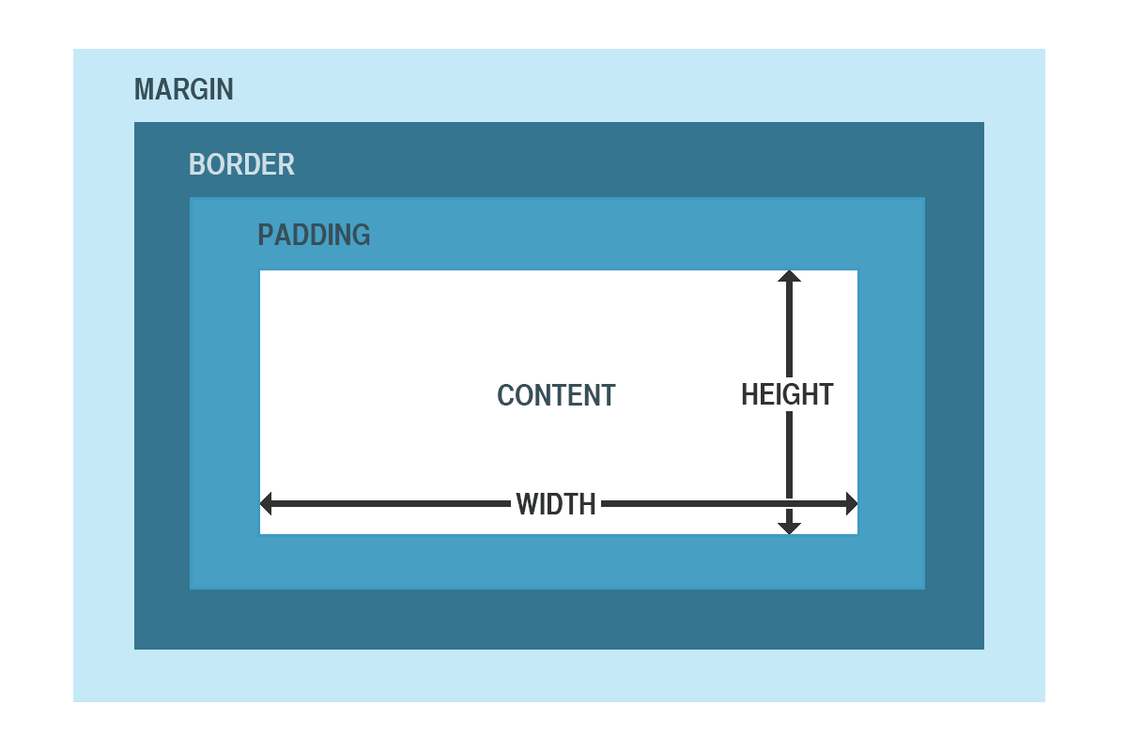
2. CSS3
(8) Box Model

Slide 24
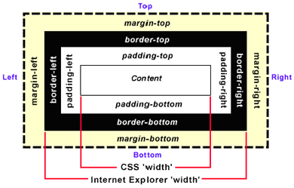
2. CSS3
(8) Box Model
실제 차지하는 영역
너비 = width + padding(left, right ) + border(left, right )
높이 = height + padding(top, bottom) + border(top, bottom)
배경(background) 영향
padding ; 영향 받음
margin ; 적용되지 않음
Internet Explorer의 폭(width)은
W3C 표준과 다름

Slide 25
2. CSS3
(9) Positioning
속성 | 의미 | 값
left / top / right / bottom | 좌표 | 숫자+단위, auto, inherit
position |  | static, absolute, fixed, relative, inherit
display | box type | none, block, inline, inline-block, list-item, table, inherit
visibility | 표시여부 | visible, hidden, collapse, inherit
overflow |  | visible, hidden, scroll, auto, inherit
z-index | 중첩순서 | 정수, auto, inherit
float | 정렬정책 | left, right, none, inherit
clear | float 해제 | none, left, right, both, inherit

Slide 26
2. CSS3
[참고]
* block 요소는 기본이 한 줄 배치인데 예를 들어 그림과 글자를 수평배치하기 위해 float와 clear 를 지정
* float 된 상태에서 화면 폭이 좁아지면 밑으로 떨어지는데 이를 해결하려면 전체를 <div>로 감싼다

Slide 27
2. CSS3
(10) 반응형 웹 디자인
사용자 단말에 따라 최적의 디자인을 제공하는 것
가변 그리드 레이아웃, 가변 이미지, 가변 미디어
( %로 길이를 표현 )
Media Query
( http://www.w3.org/TR/css3-mediaqueries/ )
단점
- media query의 성능
- media query를 지원하지 않는 브라우저가 아직 많음
- 이미지 resizing은 단말의 cpu를 더 사용
- 불필요한 리소스(css, 이미지, markup 등) 전송 받을 수 있음

Slide 28

"모든 것은 운명이다.
운명은 절대 바꿀 수 없다"고 말하는 사람들
조차 길을 건너기 전에
좌우를 살피는 것을 나는 보았다.
- 스티븐 호킹

